Slide 1
The previous record
 | Origin | Imitation
1 | score | score’
 | ・ ・ ・ | ・ ・ ・
Record
Origin
 | Origin | Imitation
1 | score | score’
 | ・ ・ ・ | ・ ・ ・
T
L
Imitation

Slide 2
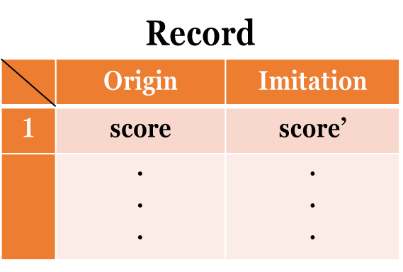
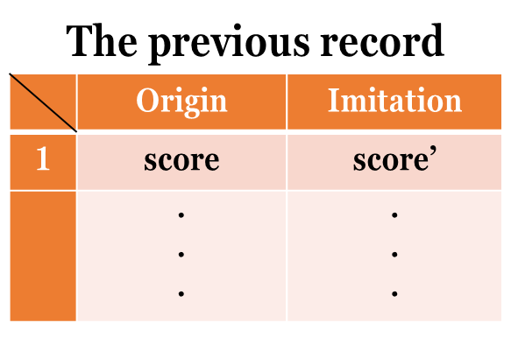

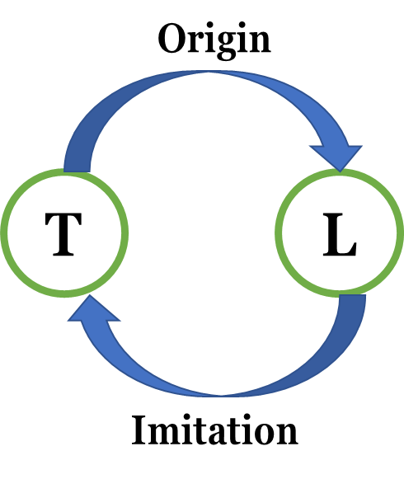
1st generation
2nd generation
・・・
・・・

